Slide 1
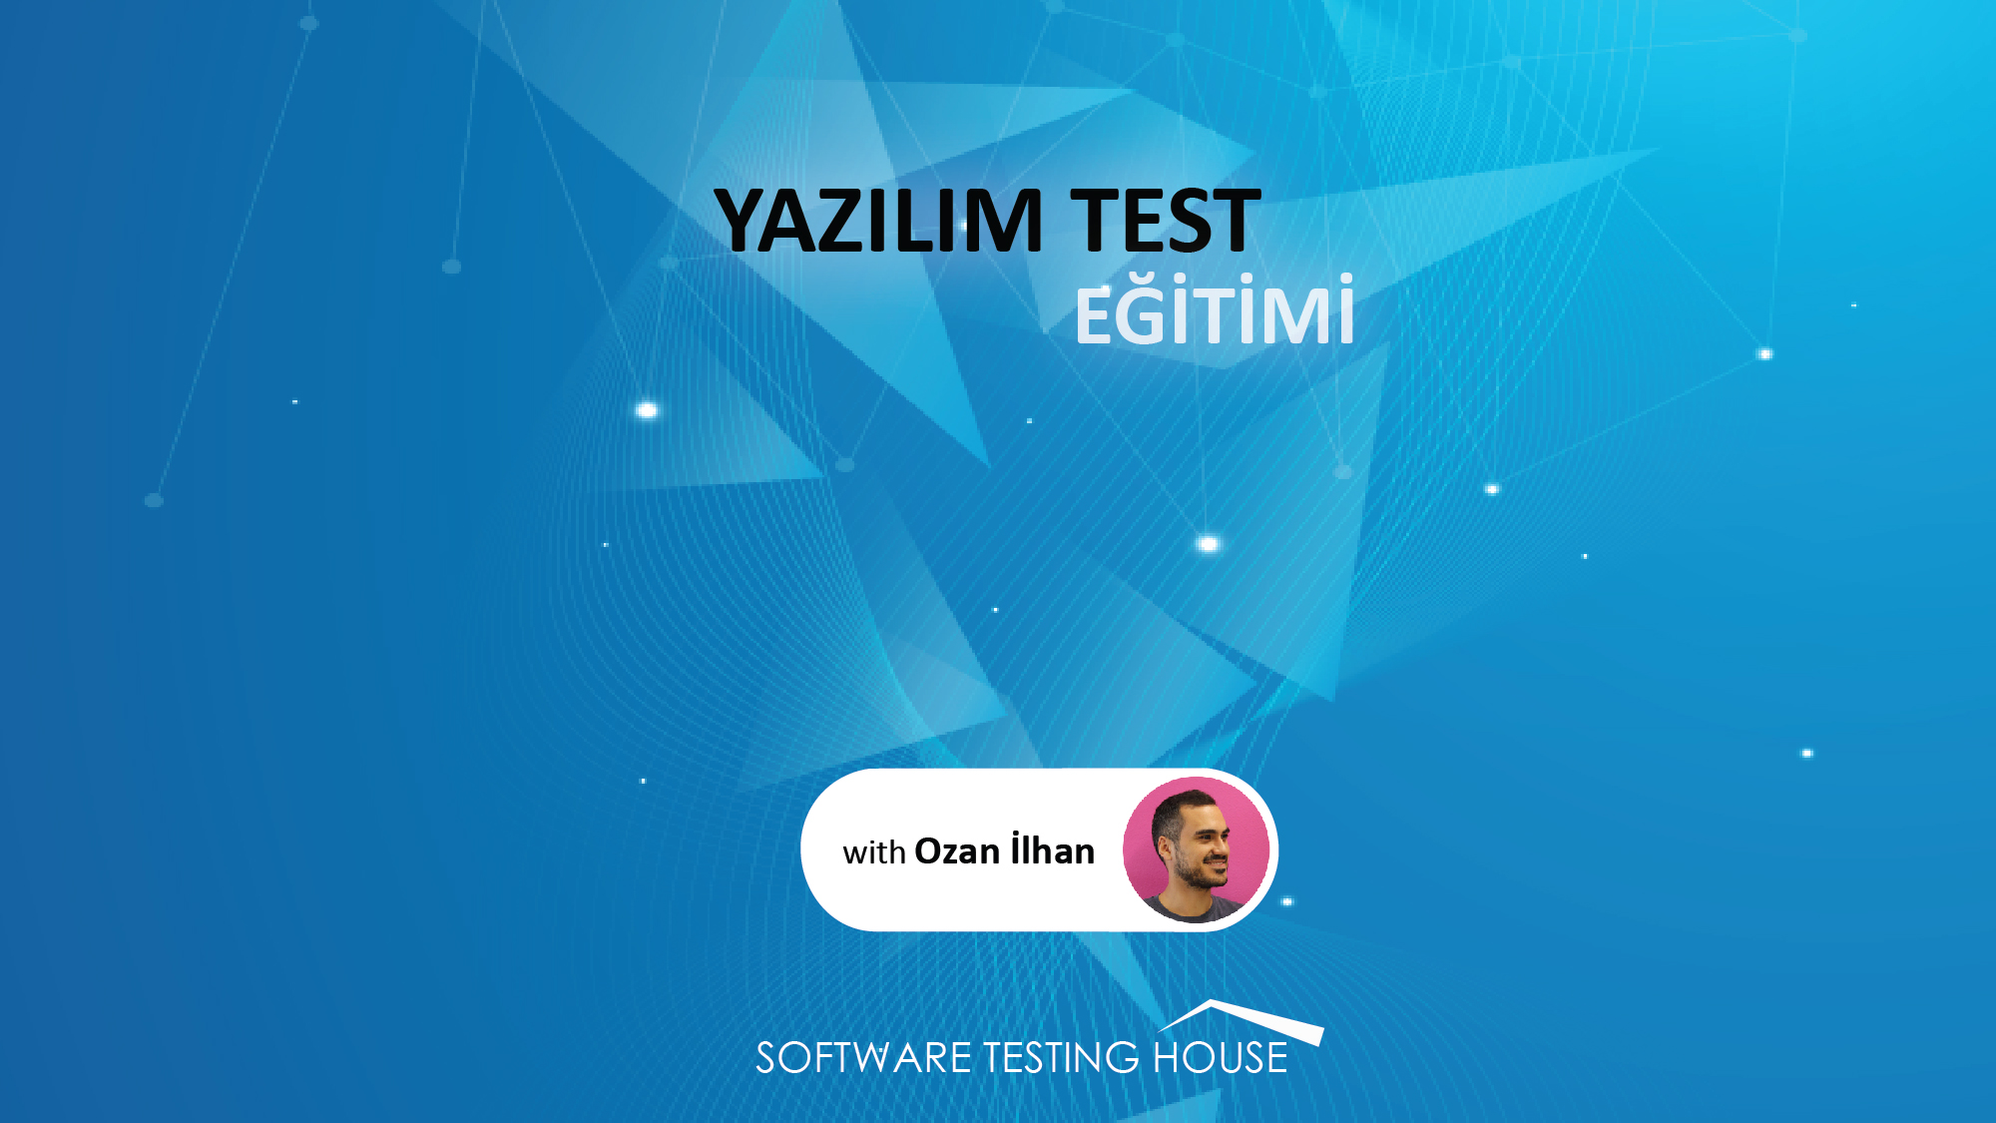
Yazılım Geliştirme Yaşam Döngüsü (SDLC)

Slide 2
Yazılım Geliştirme Yaşam Döngüsü nedir ?
Yazılım geliştirme yaşam döngüsü, yazılım projesindeki tüm evreleri içeren süreçtir ve bu süreç kısa surede en yüksek kalitede yazılım ve uygulama üretmemizi sağlar.
Genellikle bu model firma içerisinde projenin nasıl kodlanıp, geliştirileceğini ve bakım evrelerini açıklar.
Yazılım Geliştirme Yaşam Döngüsü

Slide 3
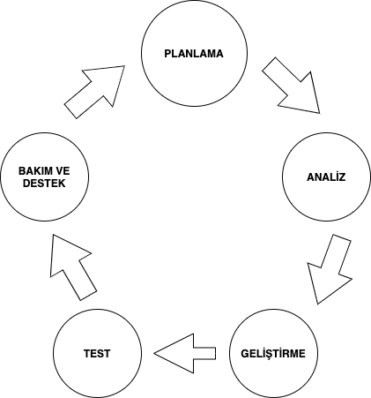
Yazılım Geliştirme Yaşam Döngüsü

Slide 4
Planlama/İhtiyac: Planlama asamasinda takim olarak “Bu proje ile ne basarmak istiyoruz” sorusunun cevabi aranir.
Planlama aşamasında gerçekleşen 3 temel faliyet:
Geliştirilecek sistemin ihtiyaclarinin belirlenmesi
Projenin uygulanabilirlik calismalari
Proje planının oluşturulması
Yazılım Geliştirme Yaşam Döngüsü

Slide 5
Analiz: Analiz aşamasında takım olarak “Bu projede ile istediğimiz noktaya nasil gelebiliriz” sorusunun cevabi aranir.
Analiz aşamasındaki 3 temel faaliyet:
Son kullanıcı gereksinimlerinin detayli analizi yapılması
Surec diyagramlarının oluşturulması
Yazılım mimarisinin nasil yapilacaginin oluşturulmasıdır.
Yazılım Geliştirme Yaşam Döngüsü

Slide 6
Geliştirme: Bu aşama artık yazılım yazma sürecinin başlangıçıdır. Yazilim mühendisleri kod yazımını gerçekleştirirler. Bu aşamadaki temel hedefler :
Yazılım projesinin altyapısının oluşturulması.
Kod yazılımı.
Yazılım Geliştirme Yaşam Döngüsü

Slide 7
Test: Bu aşamada ekip “Istediğimiz sonuca ulaşabildik mi ? “ sorusunu yanıtlar. Test uzmanlarının görevi yazılımdan beklenen sonuca ulaşılabildiğini kontrol etmektir.
Test aşamasında Yazılım Test uzmanları
Test adımlarının oluşturulması
Testlerin koşulması
Yazılım Geliştirme Yaşam Döngüsü

Slide 8
Bakim ve Destek: Artik uygulamamız tamamlanmış ve son kullanıcıya sunulmuştur. Bu aşamadan sonra takım kullanıcılardan geri bildirimleri toplayip cikan hataları düzeltir.
Yazılım Geliştirme Yaşam Döngüsü

Slide 9

Yazılım Geliştirme Yaşam Döngüsü

Slide 10

Yazılım geliştirme yaşam döngüsünün sonunda yazılım ürünü ortaya çıkar ve son kullanıcıyla buluşur.
Tüm adımlar yüksek kalitede bir yazılımın ortaya çıkması için büyük önem taşır.
Yazılım Geliştirme Yaşam Döngüsü

